Slide 1

การตรวจคุณภาพข้าวจากภาพถ่าย (Rice Quality Inspection from Images)

Slide 2
The process of our project

Slide 3
Our process
Color correction
Segmentation
Classification

Slide 4
Color correction
Requirement
Dark background
Twenty-baht bill
Fifty-bath bill
One-hundred bill

Slide 5
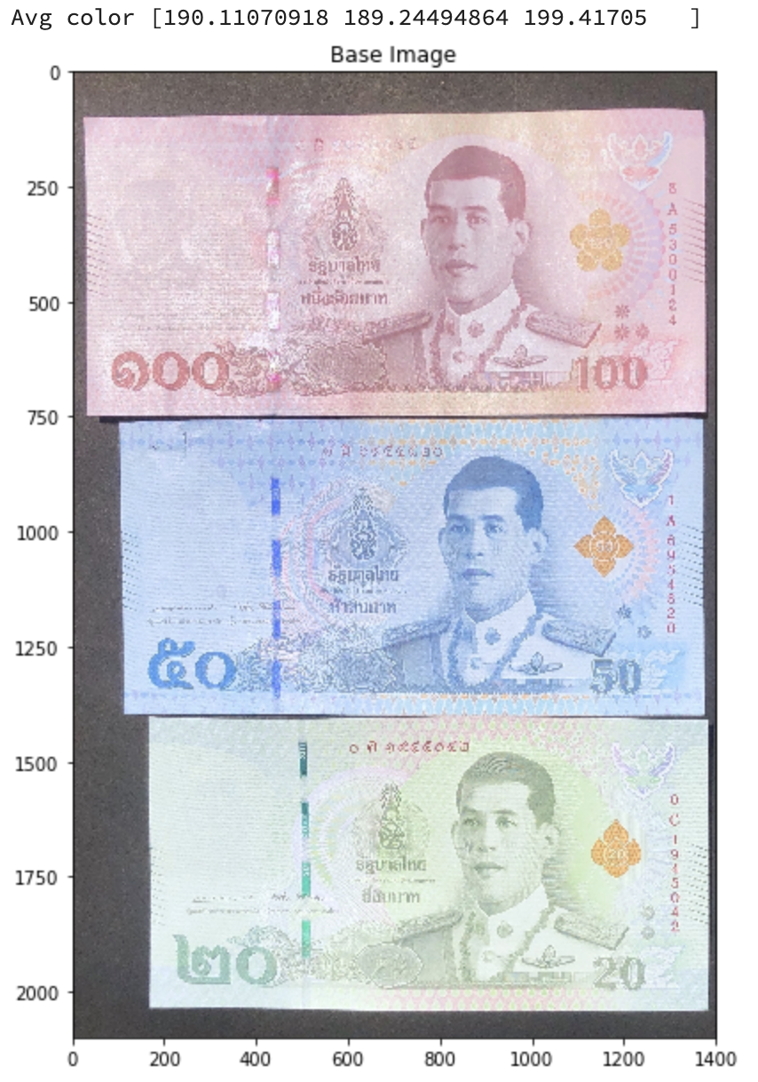
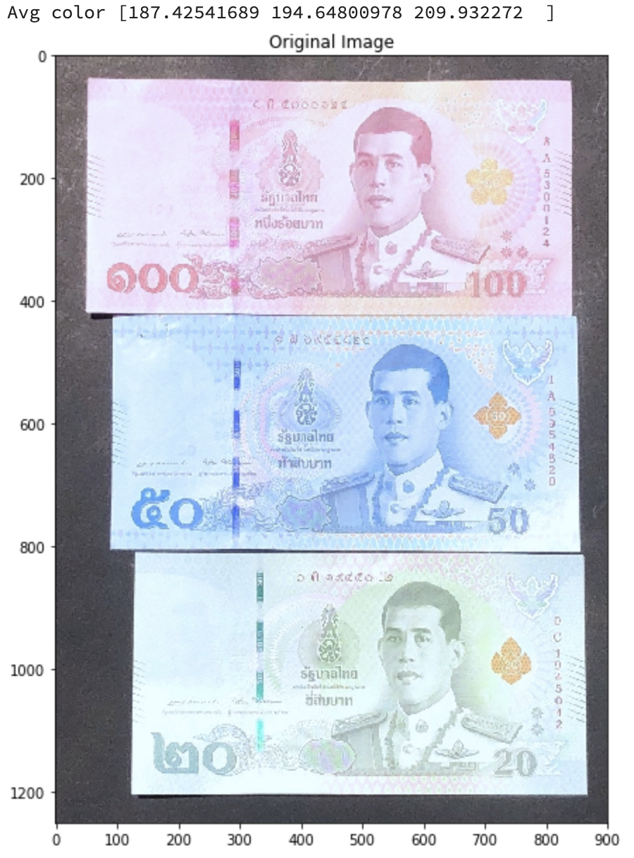
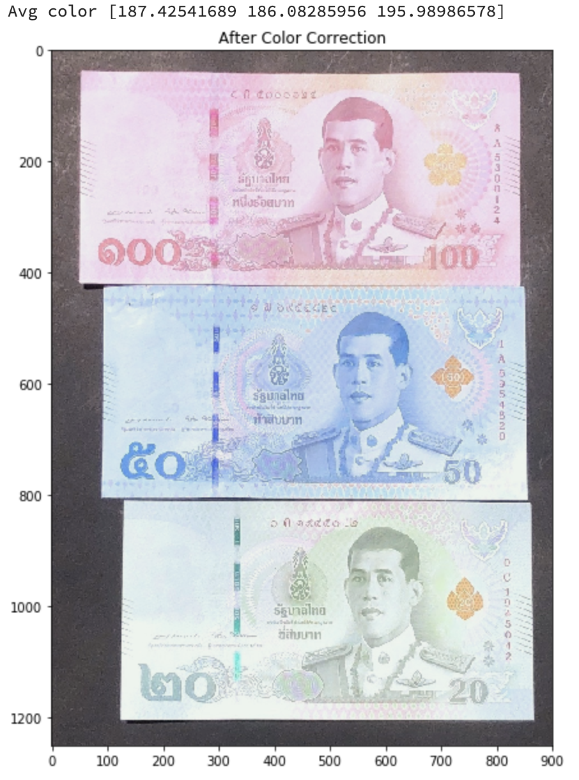
CC

Slide 6
Color correction
example
BaseImg : avgRGB(190,189,199) -> (190,189,199) /190 -> (1, 0.99, 1.04)
OriginalImg : avgRGB(187,194,209) -> (187,194,209) /187 -> (1, 1.04, 1.12)
RGBFactor = BaseImg/OriginalImg = (1, 0.95, 0.93)
OriginalImg[:,:,1] = OriginalImg[:,:,1] * 0.95
OriginalImg[:,:,2] = OriginalImg[:,:,2] * 0.93

Slide 7
Color correction
Case Blue > 255 & Green > 255
RGBFactor = (1, 1.10, 1.20)
if Blue > Green:
OriginalImg[:,:,0] = OriginalImg[:,:,0] *( 255/1.20*255)
OriginalImg[:,:,1] = OriginalImg[:,:,2] *(255/1.20*255)
OriginalImg[:,:,2] = 255
ex : OriginalImg * RGBFactor -> (200,280,306) -> (200,280,306)* (255/306)

Slide 8
Segmentation
Method
Otsu's method
Morphology
Distance Transform and Watershed Algorithm

Slide 9
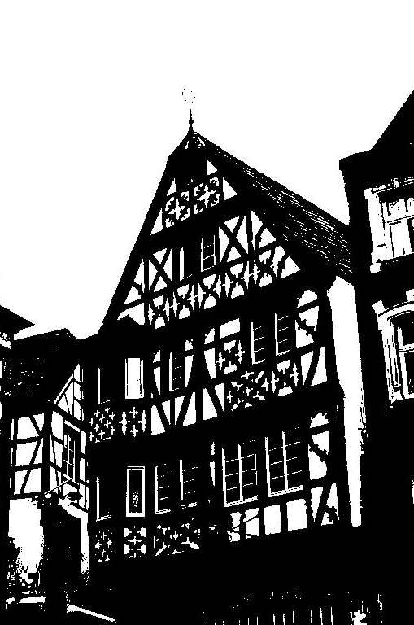
Otsu's method
In computer vision and image processing, Otsu method is used to automatically perform clustering-based image thresholding.[3]

Slide 10
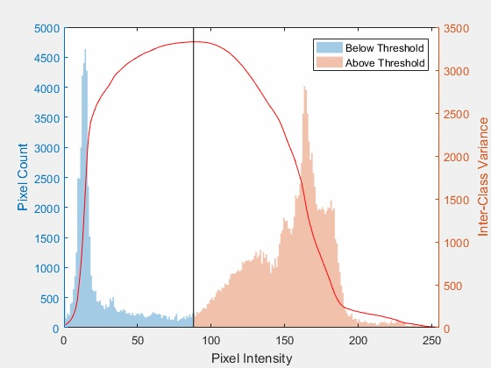
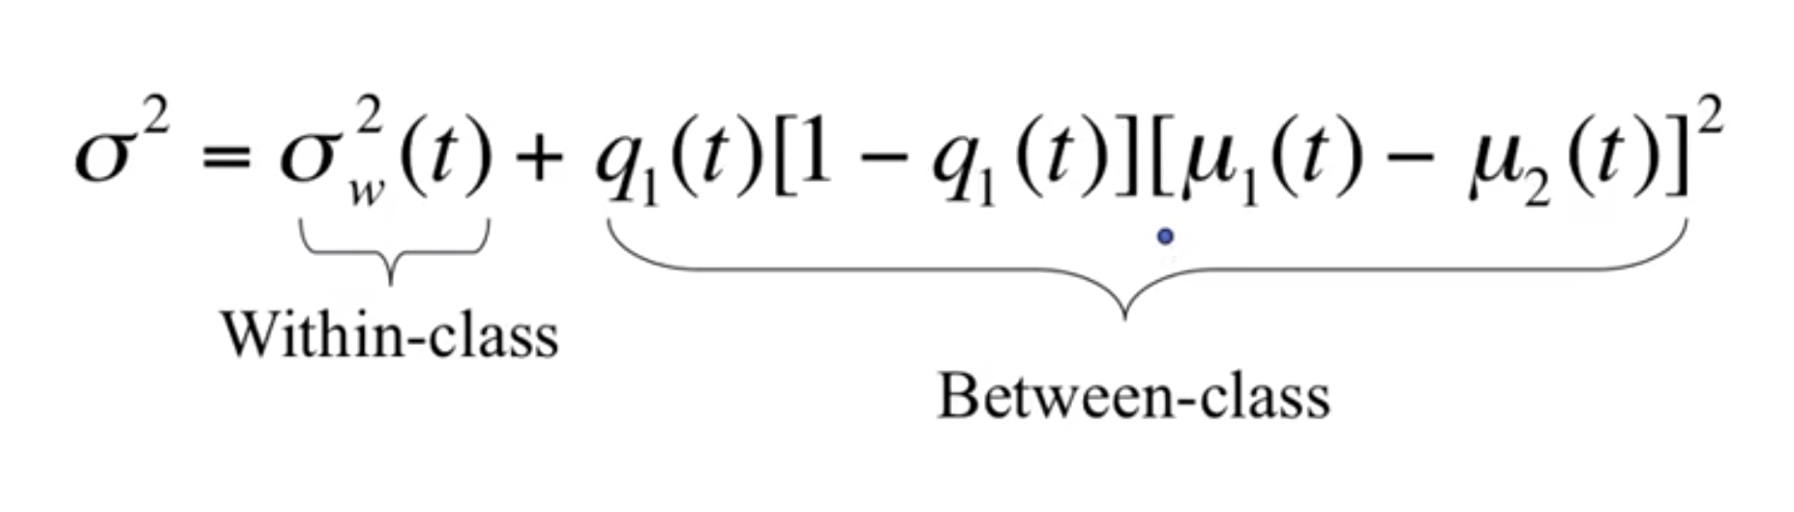
How it works
Notes:
หา threshold ของ background กับ threshold ของข้าว โดยที่วิธีปกติจะการนำจุดพีกสองจุดนำมาจุดตรงกลางซึ่งจะทำให้ได้ผลลัพธ์ที่ไม่ดี แต่วิธีของ Otsu คือ การ เลือกค่าThreshold ที่ทําให้“การกระจายตัวรวม”ของทั้งสองยอดมี ค่าต่ำที่สุด “การกระจายตัวรวม”ของทั้งสองยอดนั้น สามารถวัดได้ โดยความแปรปรวนภายในกลุ่มรวมกัน (Within-class variance, σ2 within) ซึ่งมีค่าเท่ากับผลรวมของความแปรปรวน (Variance) คูณ กับจํานวนพิกเซลของแต่ละกลุ่ม Variance(total) = Variance(Within-class variance) + Variance(Between-class variance)

Slide 11
Morphology
Morphological techniques probe an image with a small shape or template called a structuring element. Some operations test whether the element "fits" within the neighbourhood, while others test whether it "hits" or intersects the neighbourhood.[4]

Slide 12
How it works
0 0 0 0 0 0 0 0 0 0 0 1 1 1 1 1 1 1 1 1 1 1 0 1 1 1 1 0 0 1 1 1 0 1 1 1 1 1 1 1 1 1 1 1 0 1 1 1 1 0 0 1 1 1 0 1 1 1 1 1 1 1 1 1 1 1 0 1 1 1 1 1 1 1 1 1 0 1 1 1 1 1 1 1 1 1 1 1 0 1 1 1 1 1 1 1 1 1 0 1 1 1 1 1 1 1 1 1 1 1 1 1 1 0 1 1 0 0 0 1 1 1 1 0 1 1 1 1 1 1 1 1 1 1 1 1 1 1 0 1 1 0 0 0 1 1 1 1 0 1 1 1 1 1 1 1 0 1 1 1 1 1 1 0 1 1 0 0 0 1 1 1 1 0 1 1 1 1 1 1 1 1 1 1 1 0 1 1 1 1 1 1 1 0 0 0 1 1 1 1 1 1 1 1 1 1 1 0 1 1 1 1 1 1 1 0 0 0 1 1 1 1 1 1 1 1 1 0 0 0 0 0 0 0 0 0 0 0 0 0 1 1 1 1 1 1 1 1 1 0 0
Origin
Notes:
Dilation(ขยาย) ถ้าไม่เหมือนให้เท่ากับ 0 นอกนั้น 1
Erosion(หด) ถ้าเหมือนให้เท่า 1 นอกนั้น 0

Slide 13
Distance Transform and Watershed Algorithm
A classic way of separating touching objects in binary images makes use of the distance transform and the watershed method.

Slide 14
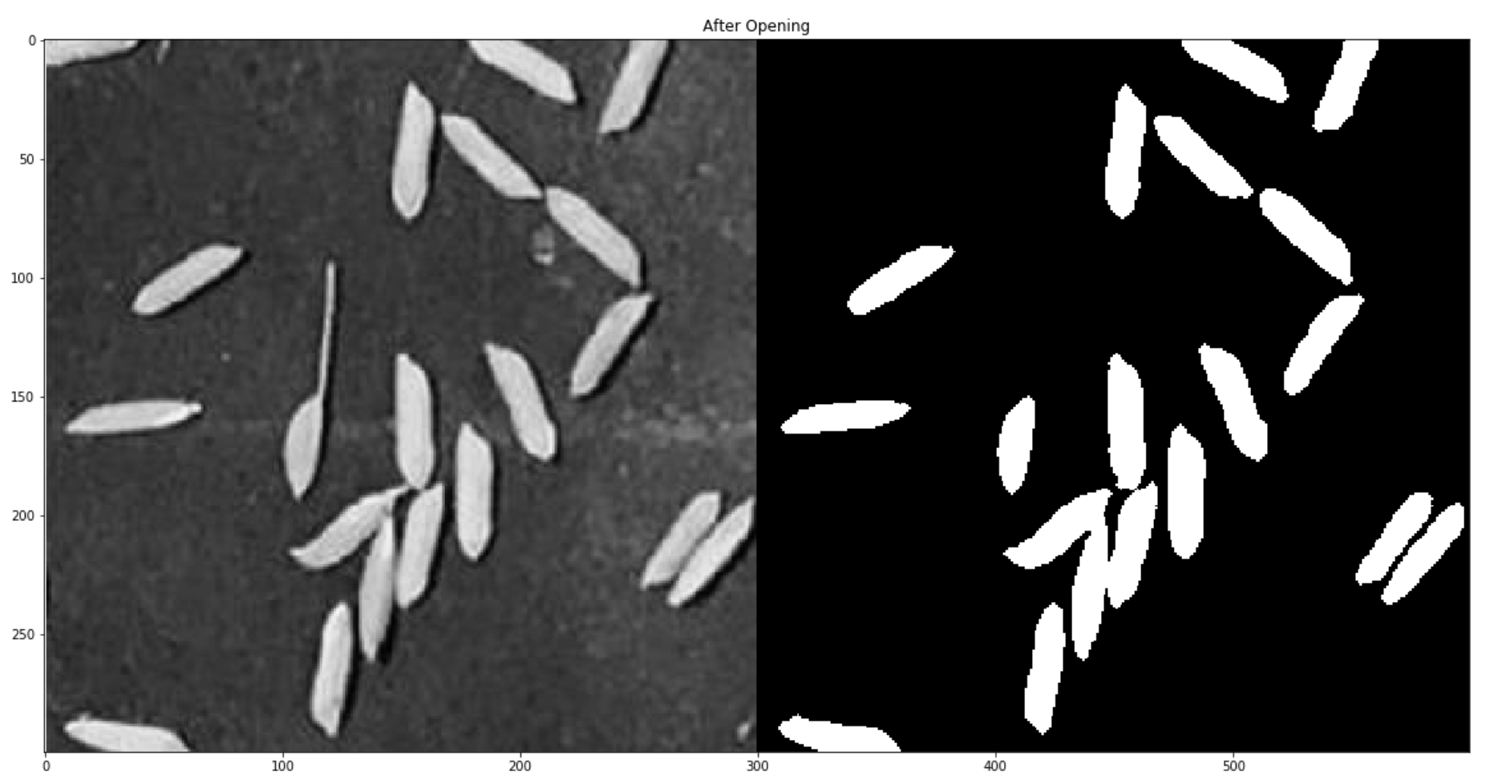
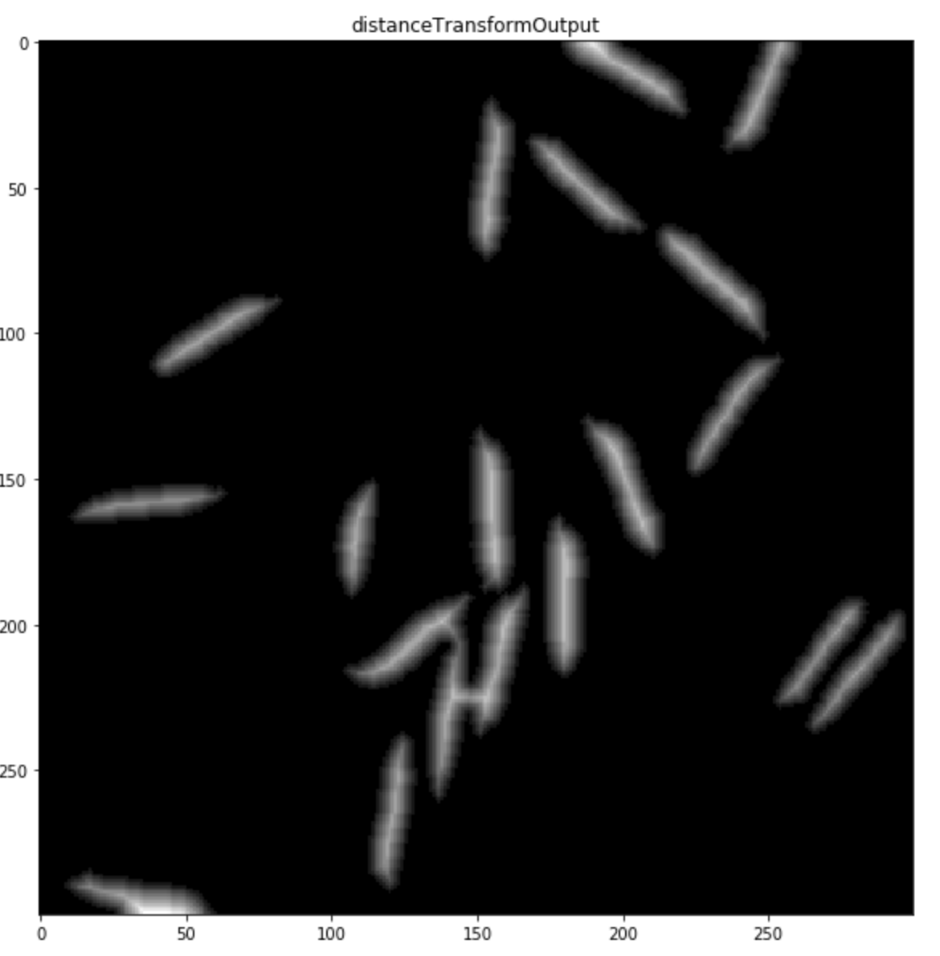
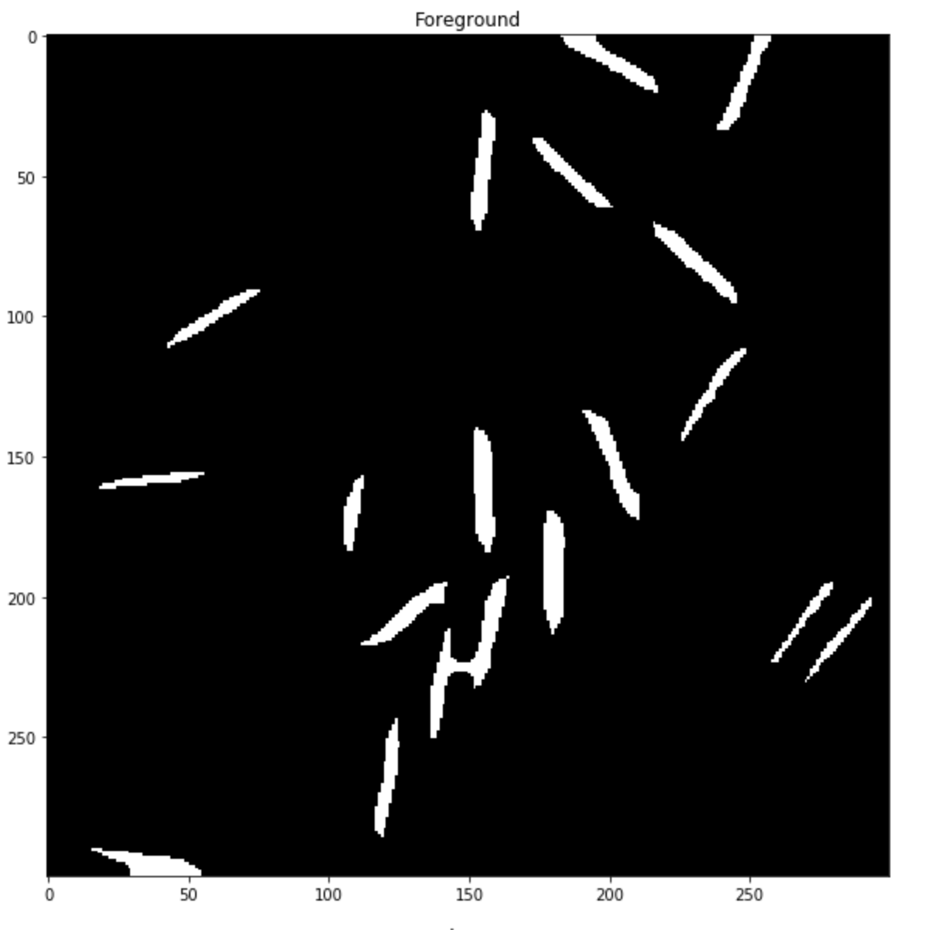

Slide 15
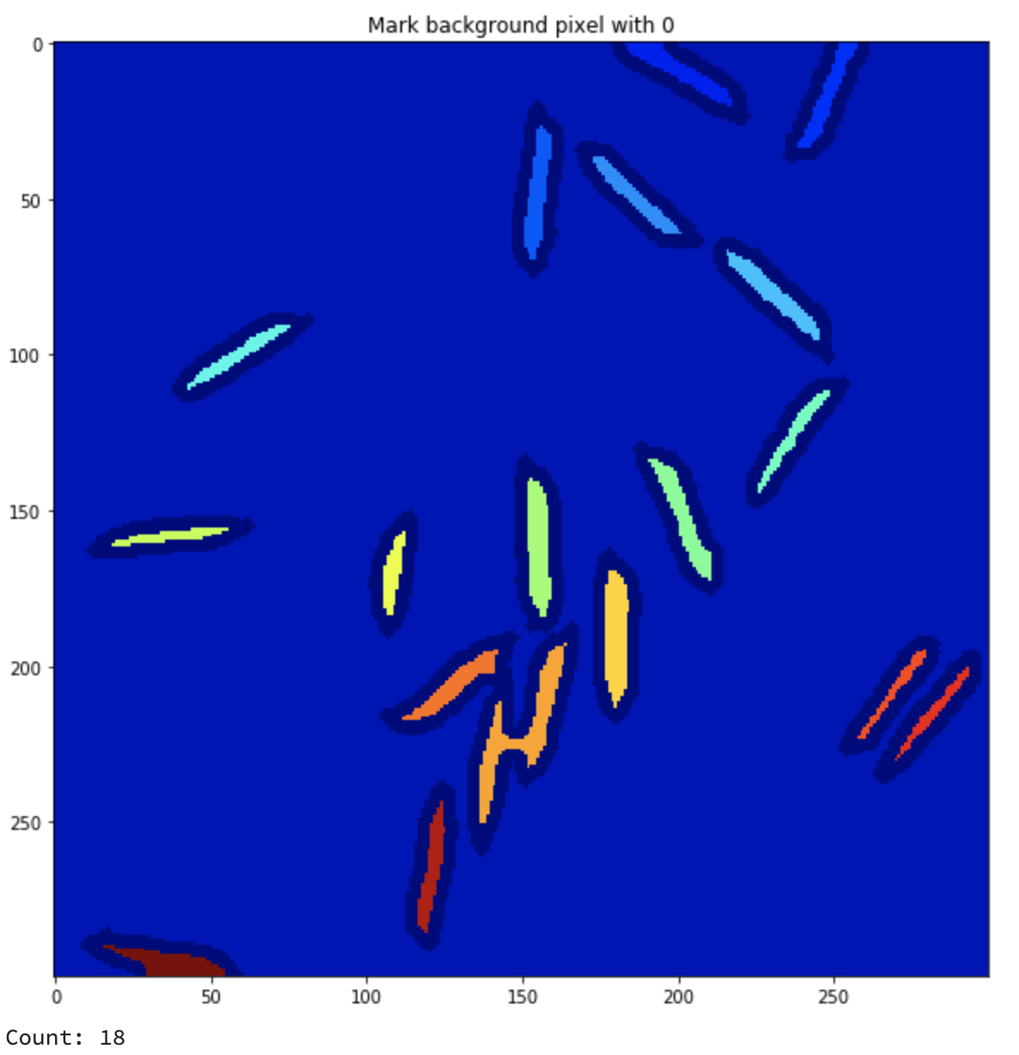

Slide 16
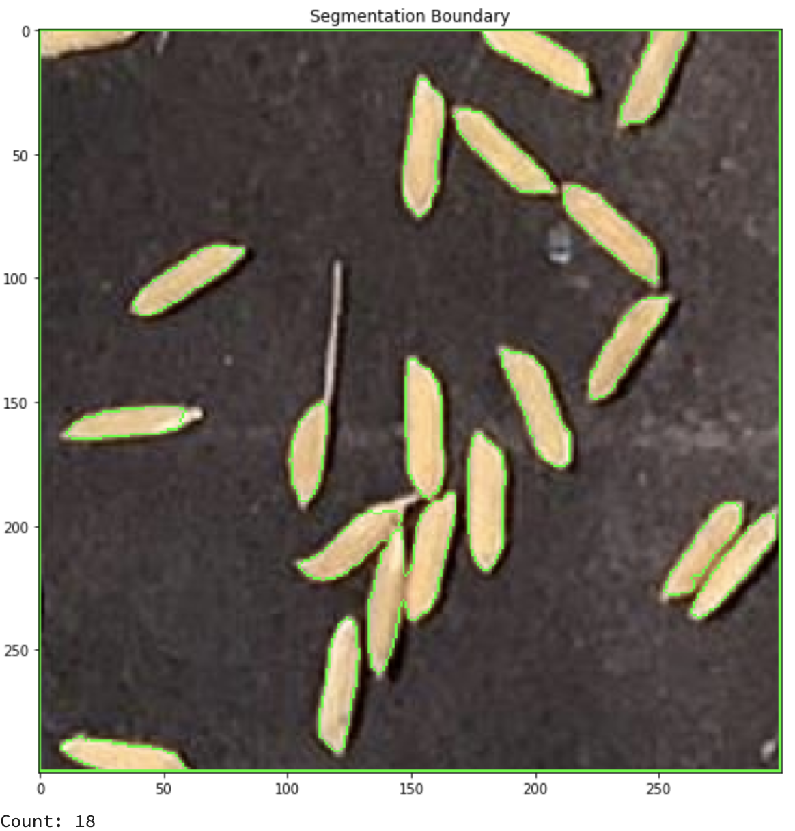

Slide 17
Classification
K-Nearest Neighbor Algorithm
[5]
Notes:
Example of k-NN classification. The test sample (green circle) .If k = 3 (solid line circle) it is assigned to the second class because there are 2 triangles and only 1 square inside the inner circle. If k = 5 (dashed line circle) it is assigned to the first class (3 squares vs. 2 triangles inside the outer circle).

Slide 18
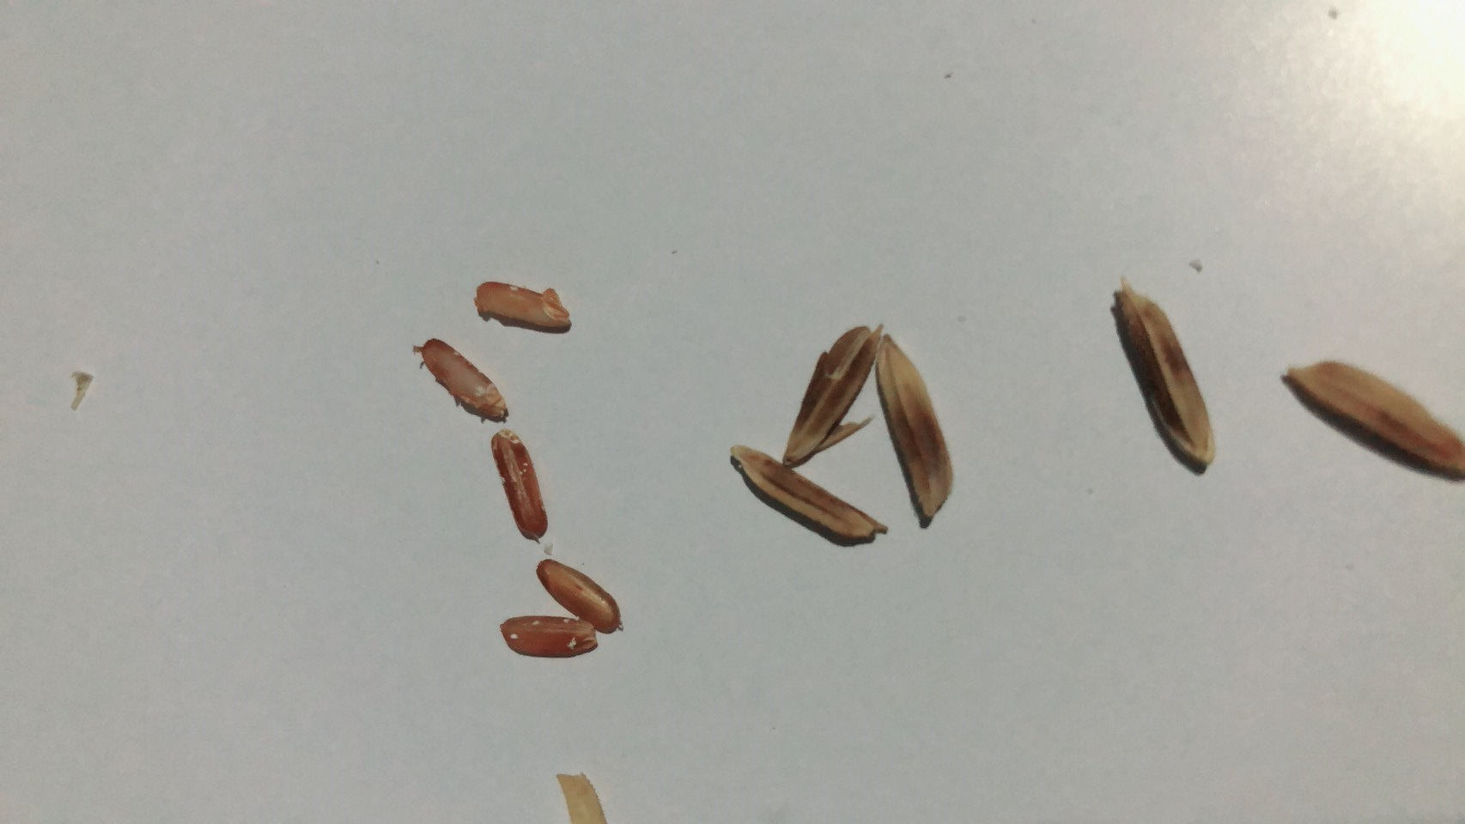
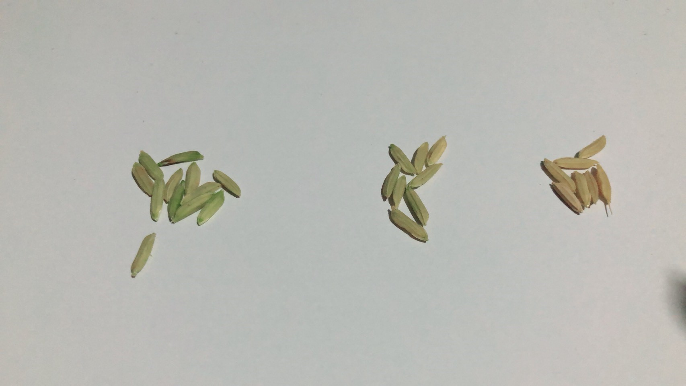
Label type
Lemon- green
Green
Yellow
Red

Slide 19
Progress
Done
Color correction
Still working
Classification
Segmentation
Next To-do
Compare between KNN and Random Forest Algorithm
Reading more about CNN
Application

Slide 20
End Presentation

Slide 21
Reference
[1] https://www.targetmap.com/viewer.aspx?reportId=17614
[2] http://www.oae.go.th/assets/portals/1/files/yearbook60.pdf
[3] https://en.wikipedia.org/wiki/Otsu%27s_method
[4] https://www.cs.auckland.ac.nz/courses/compsci773s1c/ lectures/ImageProcessing-html/topic4.html [5] https://en.wikipedia.org/wiki/K-nearest_neighbors_algorithm

